Slide 1
LG전자 생산기술원
전시회 관람 보고서
2026 부산 오토매뉴팩·로봇엑스포·빅테크쇼
AUTOMANUFAC × ROBOT EXPO × BIG TECH SHOW BUSAN 2026
장 소: 부산 벡스코(BEXCO) 제2전시장 4홀 (B·C·D·E·F관)
기 간: 2026. 7. 1(수) ~ 7. 3(금)
규 모: 5개국, 363개 부스(8,352㎡)
주 관: 한국산업전람
5개국
363부스
8,352㎡
참가국
전시 규모
전시 면적
관람일: 2026. 7. 1 | 작성: LG전자 생산기술원

Slide 2
전시회 개요
벡스코 제2전시장 4홀 — 3개 전문 전시회 통합 운영
행사 기본 정보
제2전시장 4홀 — 3개 전시회 구성
전시 기간
2026. 7. 1(수) ~ 7. 3(금), 3일간
ROBOT EXPO 부산로봇엑스포
▸ 유니트리 로보틱스(Unitree Robotics)
- G1·R1 휴머노이드, B2 사족보행 로봇
▸ DJI
- 산업용·물류·수상 드론
▸ 서비스 로봇, 부품·센서 전문업체
▸ 휴머노이드 AI 제어 플랫폼 기업군
전시 장소
부산 벡스코(BEXCO) 제2전시장 4홀
관람 시간
7/1~7/2 10:00~17:00 / 7/3 10:00~16:00
참가 규모
5개국, 363개 부스(8,352㎡)
AUTOMANUFAC 부산오토매뉴팩
▸ 성우하이텍
- 차체 부품 제조 자동화, 용접 라인
▸ BorgWarner(보그워너)
- 전기차 파워트레인·전장 부품
▸ 7축 로봇 용접기 전문 중소기업군
▸ 반송용 설비기계, 프레스 자동화
참가국
한국 · 독일 · 일본 · 중국 · 말레이시아
주관
한국산업전람 (031-380-6806)
전시 주제
BIG TECH SHOW 로봇물류제조자동화산업대전
로봇 AI 기반 기술과 혁신이 만드는 새로운 부산의 물결
▸ 쿳션(CUTSHION) — 부스 4D0705
- 제조·물류·F&B·교육 로봇 솔루션
▸ AMR / AGV 자율물류 기업군
▸ AI 스마트팩토리 솔루션사
▸ 디지털 트윈 · MES · ERP 연동 업체
▸ 2026 AI자율제조혁신 컨퍼런스 병행
LG전자 생산기술원 | 2026 부산로봇엑스포 관람 보고서
2026. 7. 3.

Slide 3
[로봇엑스포] 유니트리 로보틱스 (Unitree Robotics)
중국 — 이번 전시 최대 주목 부스 / 휴머노이드 G1·R1 및 사족보행 B2 실물 시연
G1 휴머노이드 로봇
R1 휴머노이드 로봇
B2 사족보행 로봇
출시 · 상용화 단계
차세대 신형 모델
산업 현장 투입 모델
■ 주요 사양
■ 주요 사양
■ 주요 사양
신장 127cm / 중량 35kg
자유도(DOF) 23축 — 정밀 손가락 관절 포함
배터리 1회 충전 2시간 연속 작동
가격: 약 $16,000(약 2,200만원)
G1 대비 상체 자유도 대폭 향상
양팔 협력 작업 최적화 설계
고속 동작·넘어짐 복원 개선
2026년 하반기 상용 출하 예정
적재 하중 40kg, 최고속도 6m/s
IP67 방수방진 — 야외·거친 환경 적합
라이다+비전 센서 융합 자율 맵핑
가격: 약 $30,000 (산업용 기준)
■ 전시장 시연 내용
■ 전시장 시연 내용
■ 전시장 시연 내용
부품 집기·이송·조립 동작 시연
계단 오르내리기, 장애물 회피
실시간 AI 제어로 돌발 상황 대응
공장 순찰 시나리오 소개
양팔로 박스 들어올리기·적재 시연
사람과의 물체 전달 협업 시연
비정형 부품 피킹(Vision+AI 연동)
산업 현장 투입 데모 영상 상영
공장·야외 지형 자율주행 시연
설비 점검 패트롤 시나리오
센서 데이터 실시간 모니터링
사람 추종·경로 안내 데모
LG생산기술원 시사점 중국산 휴머노이드의 가격 충격($16K) — 도입 검토 시점이 '언제'가 아닌 '어떤 공정부터'로 이미 전환됨
LG전자 생산기술원 | 2026 부산로봇엑스포 관람 보고서
2026. 7. 3.

Slide 4
[로봇엑스포] DJI
중국 — 산업용 드론에서 대형 물류운반 드론·수상 드론까지
전시 제품 및 시연 시나리오
LG생산기술원 시사점
산업용 점검 드론
① 공장 내 수직 물류 동선 가능성
AGV/AMR이 담당하는 수평 이송에
드론 기반 수직 동선 추가 시
층간·동간 이송 효율 획기적 개선
② 설비 점검 자동화
사람이 직접 접근하기 어려운
대형 설비·고소 공간 정기 점검에
드론 도입 즉시 적용 가능
③ 국내 규제 현황 확인 필요
공장 내 실내 드론 비행은
현행 항공안전법 예외 적용 가능
→ 법무팀과 사전 검토 착수 권고
④ 단기 파일럿 대상
창원 공장 동간 부품 이송
라인 or 구미 공장 점검 드론
시범 도입 검토 (2027 상반기)
공장 설비 상공 자율 비행 → 열화상·비전 카메라 점검
Matrice 4 시리즈 — AI 장애물 회피, 실내외 겸용
정밀 호버링으로 좁은 설비 사이 촬영 시연
생산라인 비가동 설비 이상 감지 실시간 알림
대형 물류운반 드론
30~50kg 화물 이송 가능한 멀티로터 플랫폼
공장 동 간(棟間) 부품·반제품 공중 이송 시나리오
AGV 대비 바닥 레이아웃 제약 없음 — 3D 동선 확보
배터리 스왑 스테이션 자율 귀환 운용 데모
수상 드론
해양 모니터링·해상 물류 전용 플랫폼
방수 IP68 등급, 수면 착수·이수 자율 운용
항만·선박 접안 설비 점검 시나리오 소개
LiDAR+카메라 융합 3D 매핑 데모
LG전자 생산기술원 | 2026 부산로봇엑스포 관람 보고서
2026. 7. 3.

Slide 5
[오토매뉴팩] 성우하이텍 & BorgWarner
한국 · 글로벌 — 자동차·전장 제조 자동화 벤치마킹 포인트
성우하이텍 (Sungwoo Hitech)
BorgWarner(보그워너)
국내 / 차체 부품·도어·범퍼 등 프레스·용접 제조 전문
글로벌 / 전기차 파워트레인·전장 부품 전문 (미국 본사)
■ 전시 주요 내용
■ 전시 주요 내용
• 차체 패널·범퍼 제조 자동화 라인 모형 전시
• 6축 다관절 로봇 용접 셀 시연 영상 상영
• AI 비전 기반 용접 비드(Bead) 품질 실시간 검사
• 프레스-로봇-검사 일괄 자동화 공정 플로우 소개
• 스마트 제조 MES 대시보드 실시간 공정 모니터링
• 단일 셀 내 7축 로봇으로 복잡 곡면 용접 적용 사례
• 전기차 구동모터·인버터·온보드 충전기(OBC) 제품 전시
• EV 파워트레인 제조 자동화 공정 영상 및 데이터 소개
• 배터리 열관리 모듈(BTM) 조립 자동화 라인 사례 공개
• 전장 부품 불량 zero 목표의 AI 검사 통합 시스템 소개
• 한국 공장(이천) 스마트팩토리 적용 현황 발표
• 글로벌 서플라이체인 내 자동화 표준화 전략 공유
■ LG생산기술원 시사점
■ LG생산기술원 시사점
▶ 가전 외장재(세탁기·냉장고) 금속 프레임 용접 공정에
7축 로봇 적용 타당성 검토 — 복잡 곡면 대응력 확인
▶ AI 비전 용접 검사 솔루션 → 인라인 QC 즉시 도입 검토
▶ MES 연동 실시간 모니터링 방식을 당사 생산라인에 적용
▶ 성우하이텍 자동화팀과 기술 교류 협력 가능성 타진 권고
▶ EV 전장 부품 제조 자동화 벤치마킹 — LG이노텍 협업
가능성 검토 (전장 부품 품질 자동화 표준 공유)
▶ 배터리 열관리 모듈 조립 자동화는 LG에너지솔루션
제조 혁신 로드맵과 직접 연계 가능한 레퍼런스
▶ 보그워너 한국 공장 스마트팩토리 사례 → 현장 방문
벤치마킹 협의 권고 (이천 공장)
LG전자 생산기술원 | 2026 부산로봇엑스포 관람 보고서
2026. 7. 3.

Slide 6
[빅테크쇼] 쿳션(CUTSHION) & 자율제조 솔루션 기업군
BIG TECH SHOW 2026 — 로봇·물류·제조자동화 약 300개사·500부스
쿳션 (CUTSHION) — 부스 4D0705
시사점 RaaS 구독 모델 확산 — '로봇 구매' 아닌 '로봇 사용권'으로 초기 투자 부담 해소. LG생산기술원 계열 중소 협력사 스마트화 지원 프로그램과 연계 검토
국내 / 제조·물류·F&B·교육 분야 실용 로봇 솔루션 전문
• 단순 판매 아닌 '로봇이 어떻게 현장에서 쓰이는지' 실사용 시나리오 중심 전시
• 제조 라인 내 협동로봇 보조 작업, 물류 내 AMR 연계, F&B 서빙·조리 자동화 패키지
• 교육기관 대상 로봇 교육 플랫폼 및 RaaS(Robot as a Service) 모델 소개
• 소규모 제조기업도 즉시 도입 가능한 저비용 로봇화 솔루션 제안 → 중소기업 타겟
빅테크쇼(BIG TECH SHOW) 전반 관찰 — AMR·협동로봇·스마트팩토리·AI 검사 기업군
AMR / AGV 자율물류 기업군
협동로봇(Cobot) 솔루션 기업군
AI 스마트팩토리 솔루션 기업군
로봇 부품·센서 전문 기업군
SLAM 기반 자율 맵핑 고정 레일 없이 공장 자율 운용
다중 로봇 Fleet Management SW 완성도 향상
MES 연동 실시간 동선 재설정 가능
직접 교시(Direct Teaching) UI 보편화 확인
힘·토크 센서 내장 복잡 조립 대응 가능
다품종 소량 전환 시 프로그래밍 無 재설정
GPU 엣지 AI 비전 검사 인라인 실시간 불량 검출
디지털 트윈 기반 공정 파라미터 AI 최적화
AI자율제조혁신 컨퍼런스 (빅테크쇼 공식 부대행사)
감속기·모터드라이브 국산화 현황 확인
비전·힘토크·라이다 센서 원스톱 공급 가능 업체 확인
엔드이펙터(그리퍼) 전문사 다품종 파지 솔루션
LG전자 생산기술원 | 2026 부산로봇엑스포 관람 보고서
2026. 7. 3.

Slide 7
LG전자 생산기술원 — 종합 시사점
전시회 관찰을 LG 생산 현장과 직접 연결한 실행 관점 분석
① 휴머노이드 도입 시점 재검토 필요
② AMR 전환 가속화 시점
③ 드론 물류 신규 검토 항목
유니트리 G1, $16K — 기존 예상 가격의
1/10 수준. 3~5년 내 상용화 현실화
단기: 물류·자재 이송(비정밀) 파일럿
중기: 조립 보조·검사(반정밀) 확대
→ 2027년 파일럿 라인 구성 착수 권고
SLAM 기반 AMR 완성도 상용 수준 도달
창원·구미 공장 AGV → AMR 전환
로드맵 재수립 (2027년 착수)
계열사 로보스타 AMR 솔루션과
연계 강화로 비용 최소화
DJI 물류드론 — 동간(棟間) 이송 가능
AGV 사각지대(층간·이격동) 해소
국내 공장 내 실내 드론 비행
항공안전법 예외 규정 사전 확인
→ 법무팀 검토 → 2027 파일럿
④ AI 인라인 품질검사 즉시 도입
⑤ 벤치마킹 후속 협력 채널
GPU 엣지 AI 비전 검사 상용 성숙
성우하이텍·BorgWarner 적용 사례
실제 공정 레퍼런스 확인
LG 생산라인 인라인 QC 전환
→ 공급업체 비교 평가 즉시 착수
성우하이텍 자동화팀 기술 교류 협의
BorgWarner 이천 공장 벤치마킹 방문
쿳션(CUTSHION) RaaS 모델 → LG
협력사 스마트화 지원 연계 검토
한국산업전람 차기 전시 참가 검토
LG전자 생산기술원 | 2026 부산로봇엑스포 관람 보고서
2026. 7. 3.

Slide 8
단기 실행 과제 & 결론
관찰 → 분석 → 행동 — LG전자 생산기술원 제언
단기 실행 과제 (6개월 이내)
1
협동로봇 파일럿 공정 선정 및 PoC 기획
공정자동화팀
쿳션·국내 Cobot사
2
AMR 도입 대상 공장(창원·구미) 타당성 분석
물류혁신팀
계열사 로보스타
3
AI 비전 인라인 검사 솔루션 공급업체 비교평가
품질기술팀
성우하이텍 사례 참고
4
공장 내 드론 비행 법규 검토 착수
법무·안전팀
DJI 기술 문서 활용
5
BorgWarner 이천 공장 벤치마킹 방문 협의
전략기획팀
보그워너 한국법인
결론
2026 부산 오토매뉴팩·로봇엑스포·빅테크쇼는 로봇·자동화·드론 기술의 현재 수준을 한 자리에서 확인할 수 있는
유의미한 전시회였습니다. 유니트리 로보틱스(G1·R1 휴머노이드, B2 사족보행), DJI(물류·산업용 드론), 성우하이텍
(용접·조립 자동화), BorgWarner(전장 자동화), 쿳션(RaaS 로봇 솔루션) 등 주요 전시 내용을 직접 확인한 결과,
▸ 중국 휴머노이드의 가격 충격($16K) 으로 '도입 여부'가 아닌 '어떤 공정부터' 의 논의로 즉시 전환이 필요하며,
▸ AMR·AI 품질검사는 이미 상용 도입 가능 수준에 도달한 것을 현장에서 직접 확인하였습니다.
▸ 위 5개 단기 실행 과제를 6개월 이내 착수하여 LG전자 생산기술원의 제조 자동화 역량을 가속화할 것을 제언합니다.
LG전자 생산기술원 | 2026 부산로봇엑스포 관람 보고서
2026. 7. 3.

Slide 9
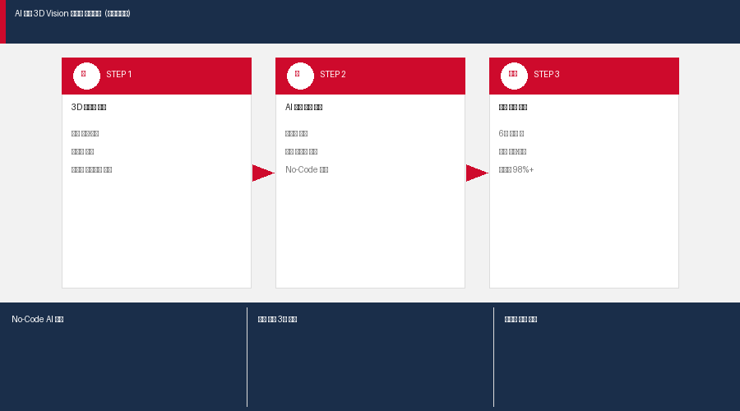
[세미나①] AI 기반 3D Vision 자율제조 — 픽킷코리아 (Pickit)
2026 AI자율제조혁신 컨퍼런스 | Day 1 (7/1) 13:30~14:00 | 벡스코 제2전시장 4홀 컨퍼런스룸 | 주관: ㈜첨단·벡스코·한국산업전람
픽킷코리아 (Pickit Korea) — 발표 내용 요약
■ 발표 주제
AI 기반 3D Vision을 통한 자율제조(Autonomous Manufacturing)
■ 핵심 발표 내용
• 랜덤 빈피킹(Bin Picking): 뒤섞인 부품을 3D 카메라로 위치·자세 인식 → 로봇 자율 파지
• No-Code AI 학습: 현장 인원이 새 부품을 소수 이미지만으로 등록, 재프로그래밍 불필요
• 적용 분야: 자동차 부품 조립 공급, 전자 부품 피킹, 식품·물류 소분 자동화
• 실증 성과: 수작업 대비 처리 속도 3배 향상, 비정형 부품 파지 성공률 98% 이상
• AI 비전 + 로봇 팔 완전 자율화 — 새 부품 학습 셋업 시간 30분 이내 달성
■ LG생산기술원 시사점
▲ AI 3D 비전 빈피킹 개념도 — 3D 카메라·AI·로봇의 자율 협업
▶ 반도체 웨이퍼 이송 로봇(MM) 개발 시 3D 비전 통합 → 비정형 카세트 자율 파지 가능성
▶ 계열사 로보스타 차세대 AMR에 빈피킹 모듈 추가 시 고부가 자율 피킹 AMR 경쟁력 강화
▶ LG 생산라인 소부품 공급 공정: No-Code 방식으로 현장 운영자가 직접 운용 → 도입 장벽↓
적용 분야별 주요 사례
• 자동차: 엔진 부품·도어패널 공급 공정 (OEM 3곳 레퍼런스)
• 전자: PCB·커넥터 소형 부품 피킹 라인
• 물류: 혼재 박스 디팔레타이징 자동화
• 식품: 불규칙 형태 제품 포장 공정
LG전자 생산기술원 | 2026 부산로봇엑스포 관람 보고서
2026. 7. 3.

Slide 10
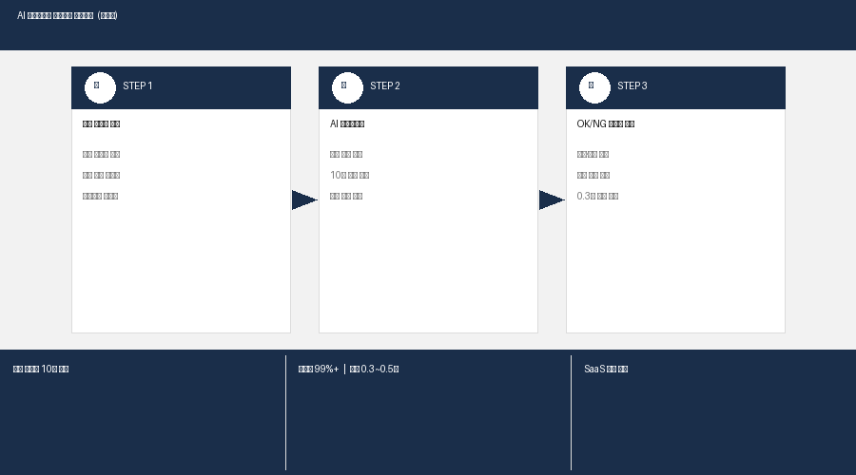
[세미나②] AI 오토딥러닝 비전검사 성공사례 — 뉴로클
2026 AI자율제조혁신 컨퍼런스 | Day 1 (7/1) 15:00~15:30 | 벡스코 제2전시장 4홀 컨퍼런스룸 | 분야: 자동차·철강 인라인 품질검사
뉴로클 (Neuro-Clone) — 발표 내용 요약
■ 발표 주제
AI 오토딥러닝 비전검사 솔루션 도입 성공 사례 (자동차·철강 분야)
■ 핵심 발표 내용
• 오토딥러닝: 소수 불량 이미지(10장 이내)로 AI 검사 모델 자동 생성 — 데이터사이언티스트 불필요
• 자동차 분야: 차체 도장 핀홀·긁힘 결함, 용접 비드 기공 인라인 실시간 검출 사례 발표
• 철강 분야: 열연·냉연 코일 표면 스크래치·기포·압흔 AI 자동 분류 및 등급 자동 판정
• 성능 지표: 검사 정확도 99% 이상 | 인라인 처리 속도 0.3~0.5초/개 | 오검출률 0.2% 미만
• SaaS 구독 방식: 초기 설비 투자 없이 월 사용료 기반 운영 — 중소기업도 즉시 도입 가능
• 전주기 오토딥러닝: 검사 설계 → 모델 학습 → 배포 → 재학습까지 자동화 완성
▲ 뉴로클 오토딥러닝 비전검사 프로세스 개념도
■ LG생산기술원 시사점
산업별 적용 성공 사례
• 자동차: 도장 불량 검사 (국내 완성차 OEM 라인 적용)
• 철강: 코일 표면 결함 자동 분류 등급 판정
• 전자: PCB 납땜 불량·크랙·이물 검사
• 식품: 이물 혼입·포장 불량 인라인 검출
▶ 가전 외장재(세탁기·냉장고 메탈 패널) 외관 불량 검사에 즉시 적용 가능 — 공급업체 PoC 착수
▶ 소수 이미지 학습 → 신제품 출시 시 QC 모델 구축 기간 3개월 → 1주 이내로 단축 가능
▶ SaaS 방식 시범 도입 후 전 라인 확대 전략 — 투자 리스크 최소화, 6개월 내 ROI 검증
LG전자 생산기술원 | 2026 부산로봇엑스포 관람 보고서
2026. 7. 3.

Slide 11
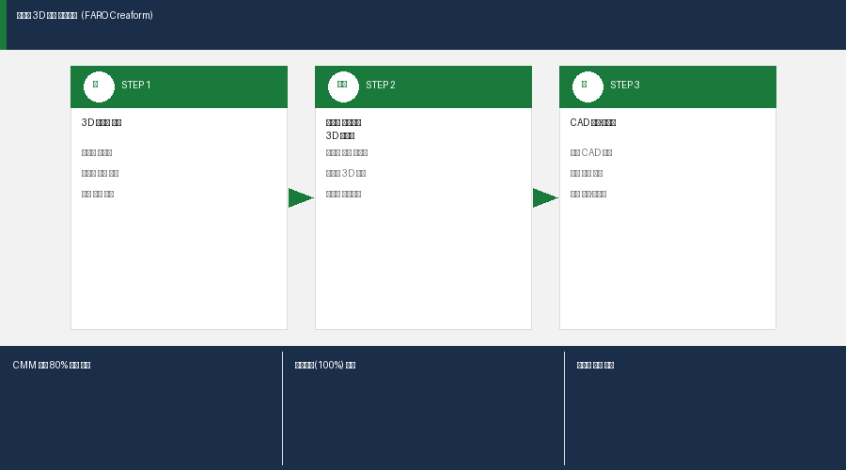
[세미나③] 자동화 3D 측정 솔루션으로 품질혁신 — FARO Creaform
2026 AI자율제조혁신 컨퍼런스 | Day 2 (7/2) 13:30~14:00 | 발표: 김건아 지사장 (아미텍코리아·FARO CREAFORM BU)
파로 크레아폼 (FARO Creaform / 아미텍코리아) — 발표 내용 요약
■ 발표 주제
자동화 3D 측정 솔루션으로 제조 품질혁신 (인라인 전수검사 실현)
■ 핵심 발표 내용
• 포터블 3D 스캐너 기반 비접촉 치수 측정 — 기존 CMM(좌표측정기) 대비 측정 시간 최대 80% 단축
• 인라인 자동화: 생산 라인 내 로봇 탑재형 스캐너로 샘플링(10~20%) → 전수검사(100%) 전환
• 자동차 사례: 프레스 패널 변형 검사, 차체 용접부 3D 치수 측정 — 공정 중 즉시 이상 감지
• 항공우주 사례: 복잡 곡면 부품 비접촉 전수검사, 인간 오류 제거 — 납품 불량 제로 달성
• 디지털 트윈 연계: 3D 스캔 데이터 → 공정 파라미터 AI 자동 보정 → 품질 예측 제어
• ScanGauge SW: 측정 → 3D 편차 시각화 → 자동 리포트 생성 원스톱 처리
▲ FARO Creaform 3D 측정 자동화 프로세스 개념도
■ LG생산기술원 시사점
산업별 적용 효과
• 자동차: 프레스 패널 치수 인라인 전수검사 → 후공정 불량 제거
• 항공우주: 복잡 곡면 부품 비접촉 검사 납품 불량 제로
• 중공업: 대형 용접 구조물 변형량 정밀 측정
• 전자: 반도체 지그·금형 정밀 치수 검증
▶ 냉장고·세탁기 메탈 케이스 치수 전수검사에 인라인 3D 스캐너 도입 — 불량 유출 원천 차단
▶ 7축 용접 로봇에 3D 스캐너 탑재 → 용접 직후 비드 품질 자동 3D 측정 (성우하이텍 레퍼런스)
▶ 아미텍코리아와 PoC 협의 권고 — 파일럿 라인(창원) 선정 후 3개월 실증 후 전개
LG전자 생산기술원 | 2026 부산로봇엑스포 관람 보고서
2026. 7. 3.

